Slide 1

Introduksjon til React
Interessegruppe
Aksel Kirknes Anders Lind Johnsen

Slide 2
interessegruppen
En del av et 9 ukers kurs – hver fredag i 9 dager
Vurdering
Innlevering gjennom GitHub – vi hjelper dere med å legge ut i løpet av dagen
Samtale halvveis i kurset
Teller på YFF karakteren – 86 timer
Stor del av karakteren for noen, litt mindre del for andre
Metode
Jobber ganske selvstendig framover
Hver dag starter med en presentasjon om et eller flere temaer i react
Jobber mot å lage en Todo-app
Prøv å gjør ting selv (med søk på nett), før du spør om hjelp fra KI

Slide 3
Teknologi
Visual Studio Code (VS Code)
En kodeeditor som støtter hundrevis av programmeringsspråk
Har en innebygd terminal og git-integrasjon.
Brukes for å redigere enkelt redigere kode
Git
Verktøy for å holde styr på alle endringer i filene dine.
Brukes for å kunne teste deg frem i koden uten å bekymre seg for å gjøre noe feil
Brukes mye for å arbeide sammen om kode uten å ødelegge for hverandre
Vi bruker GitHub som et interface for å gjøre arbeid med git lettere.

Slide 4
Teknologi
Node Package Manager (npm)
Et verktøy som lar deg innstallere, oppdatere og administrere tredjepartskode
Dvs. Lar deg bruker forskjellige biblioteker/pakker i prosjektene dine
På denne måten kan du bruke løsninger på problemer som allerede er laget, og slippe å lage « aaaalt » selv.
Bruker det for å laste ned og bruke biblioteket React.
React
Dette handler interessegruppen om, kommer en slide snart
Men først

Slide 5
Innstallasjon av teknologier
Visual Studio Code
Kan være alle har lastet ned, hvis ikke
Søk på nett eller Microsoft Store
Git
https://git-scm.com/
Trykk på Download for Windows
Følg installasjonsveiledningen (standar valg er bra)
Sjekk at installasjonen funket ved å skrive inn « git --version » i terminalen
Node.js
https://nodejs.org/en
Trykk get node.js og last ned og kjør windows installer (.msi)
Følg installasjonsveiledningen
Sjekk at installasjonen funket ved å skrive inn « npm --version »

Slide 6
Hva er react?
Laget av Meta/Facebook
Brukt av Facebook, Instagram, Netflix, Airbnb og mange fler
Javascript bibliotek for å bygge brukergrensesnitt
Gjør det enklere å lage interaktive dynamiske nettsider
Deler opp nettsiden inn i forskjellige «komponenter»
Komponentene kan brukes igjen om man ønsker å utvide nettsiden
Bruk i bransjen
Sjeldent brukt alene, men i kombinasjon med andre verktøy/biblioteker
I bransjen ser du videreføringer av React som Next.js, Remix og Gatsby
Lurt å lære seg basics først

Slide 7
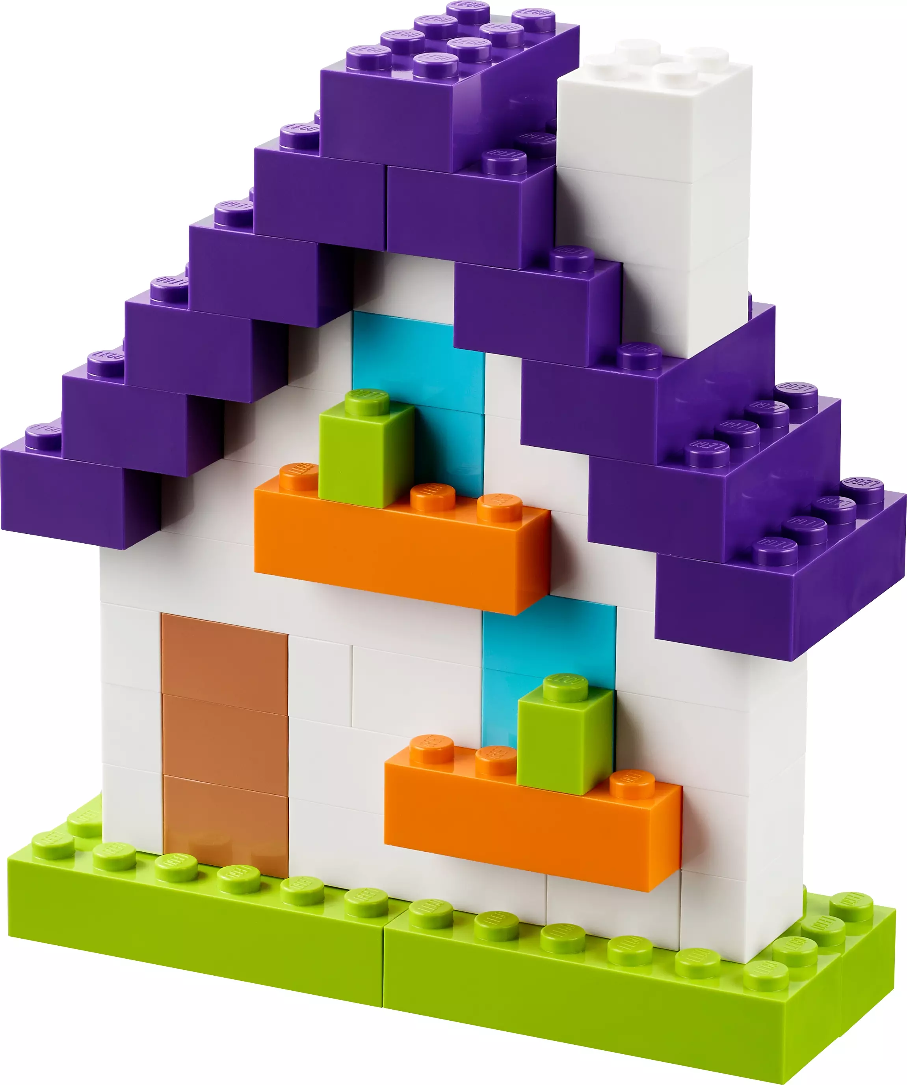




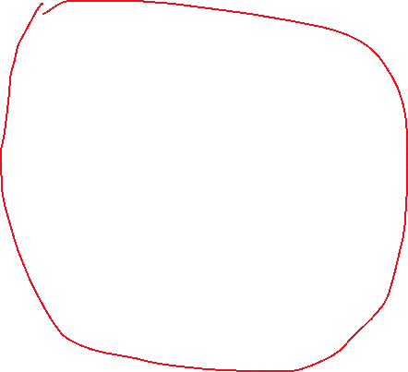
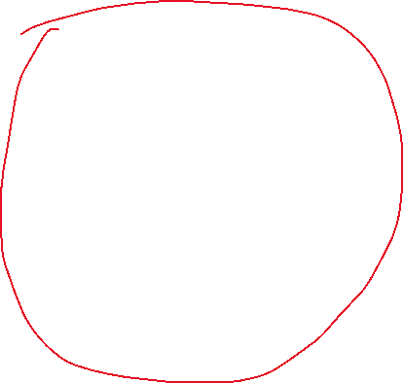


Komponenter
Vi kaller de forskjellige delene av nettsiden, komponenter
Kan se på det som lego klosser

Slide 8
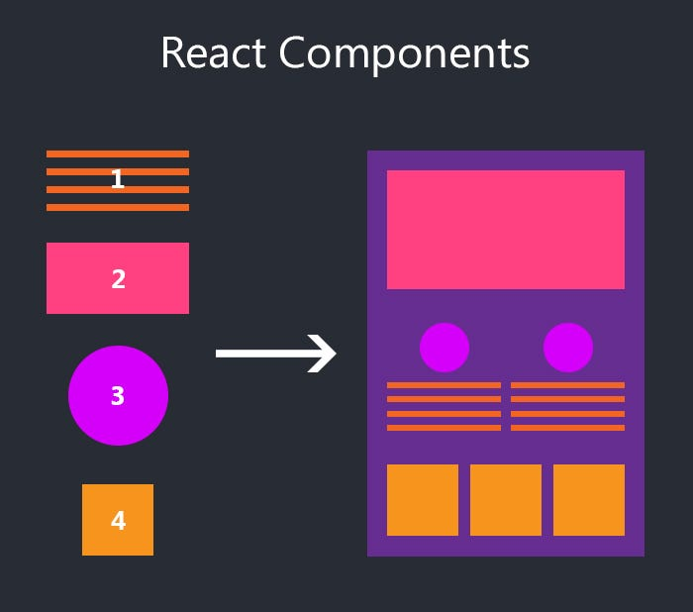

Slide 9
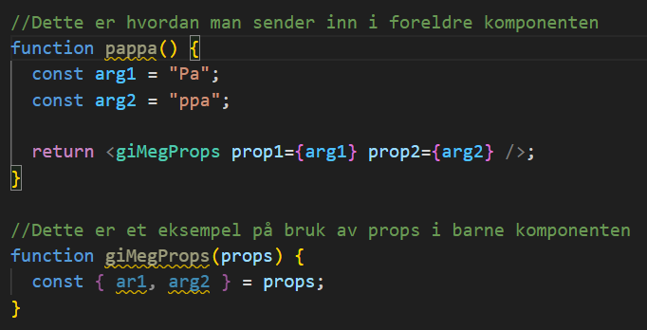
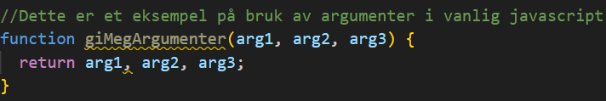
Properties(props)
Data / Info som sendes fra foreldre komponenten til barn
Kan minne litt om argumenter man putter inn i funksjoner i vanlig JS
Gjør at man kan bruke komponenter på nytt, men med dynamisk innhold
Eksempel for senere:

Slide 10
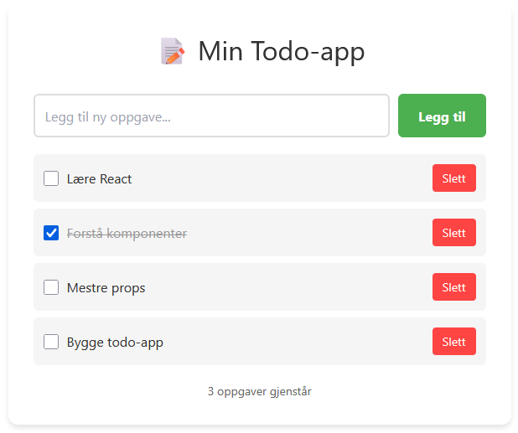
Hvordan det kan se ut etter første dagen

